Slide 1

As Próximas missões espaciais de 2018
Artur Negrini Vicente
artur.vicente@usp.br
www.cdcc.usp.br/cda

Slide 2
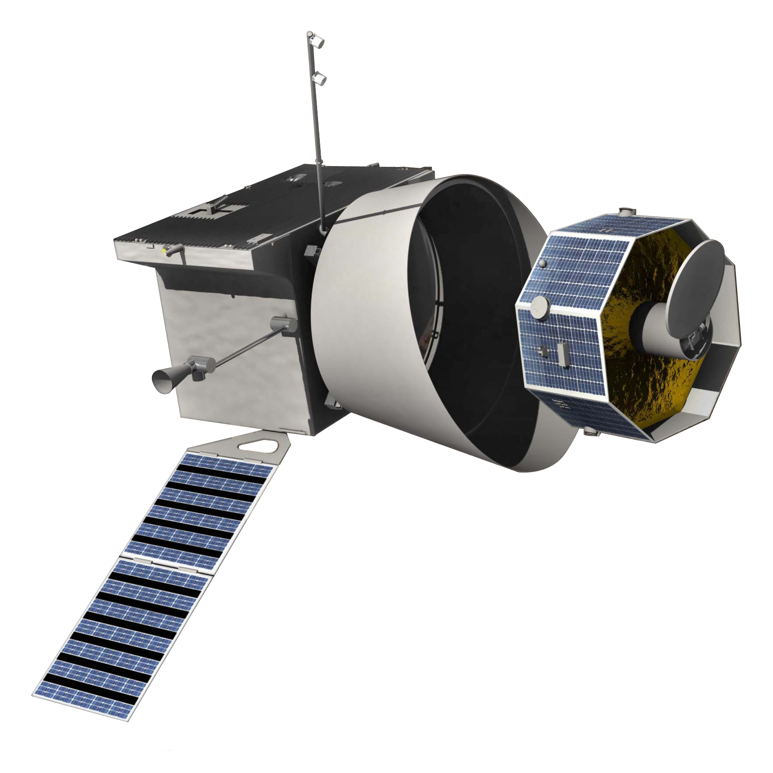


BepiColombo
Destino: Mercúrio
Objetivo:
  Superfície
  Composição interna
  Atmosfera (dinâmica)
  Campo magnético
  Ventos solares
Conjunto de 2 satélites
Equipados com 11 sensores
Agências responsáveis:
Lançamento: Outubro 2018
Chegada: Dezembro 2025
Desafios:
  Manter sua órbita estável
  Resistência à temperaturas acima de 350° C
  https://www.youtube.com/watch?v=09yGZ-_GNm0 (Caminho)

Slide 3
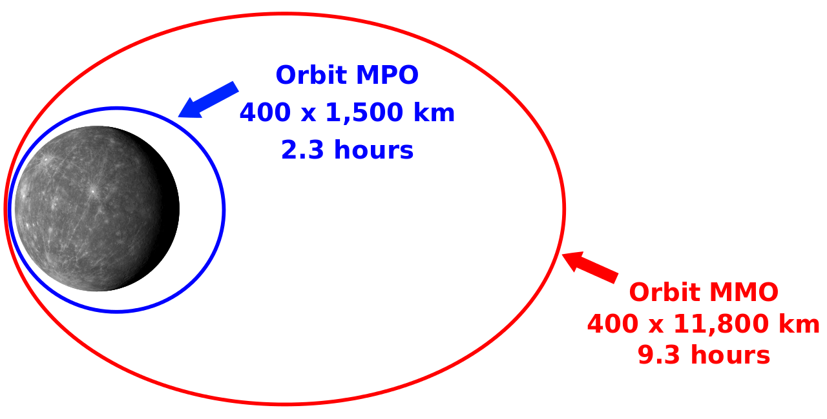

Slide 4
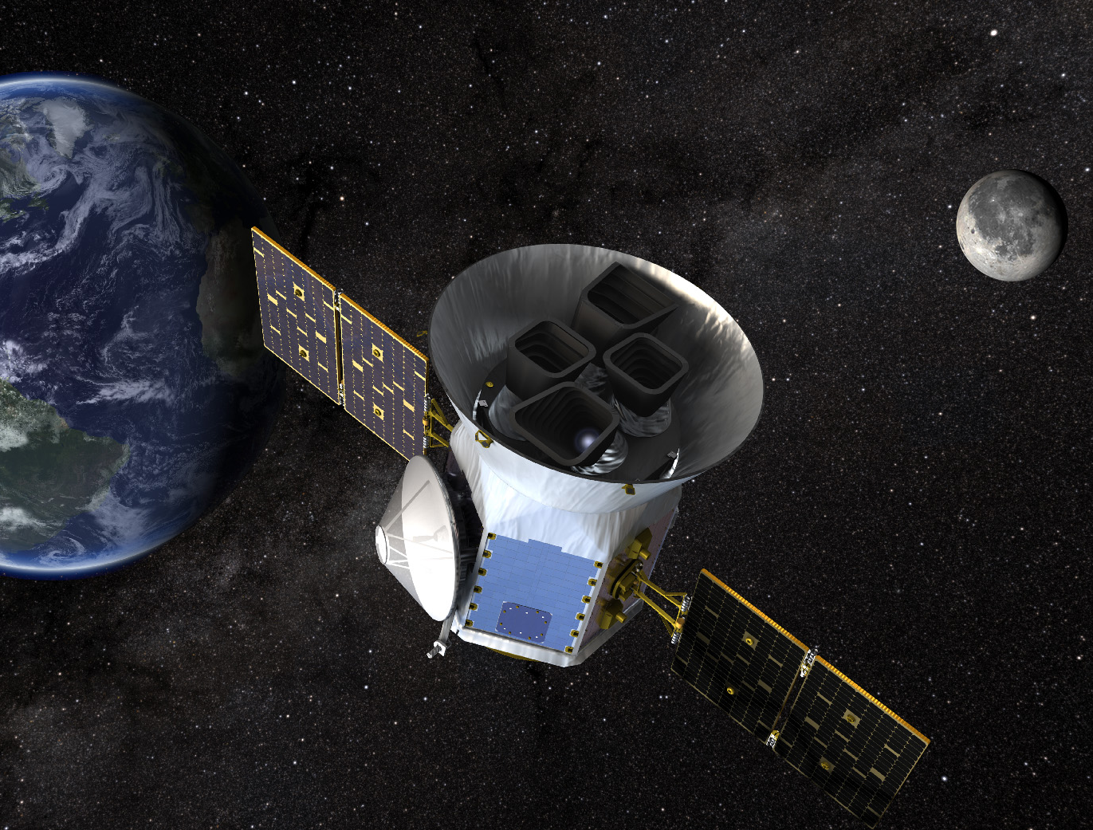

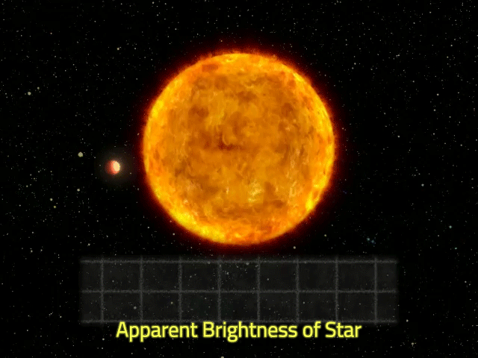
TESS - Transiting Exoplanet Survey Satellite
Objetivo:
  Monitorar mais de 200 mil estrelas
  Explorar exoplanetas das estrelas mais próximas
  Massa, tamanho, densidade e órbita.
  Base para estudos futuros
Agência responsável:
Lançamento: Junho 2018
Duração: 2 anos
Desafio: Resistência à temperaturas entre -100 e 120°C

Slide 5
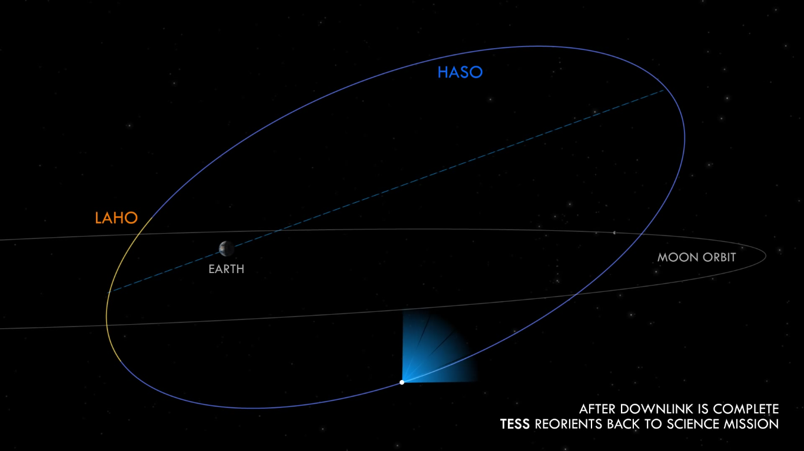

Slide 6
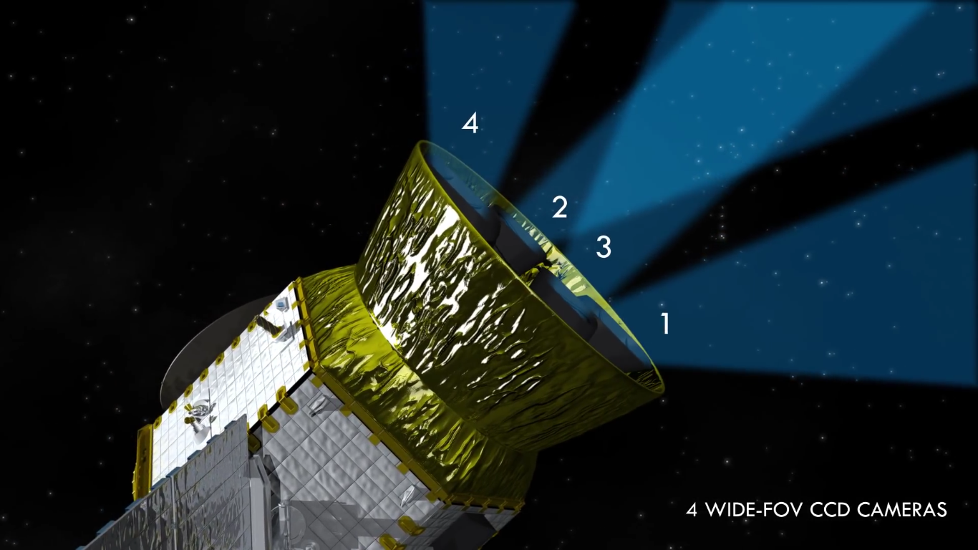

Slide 7
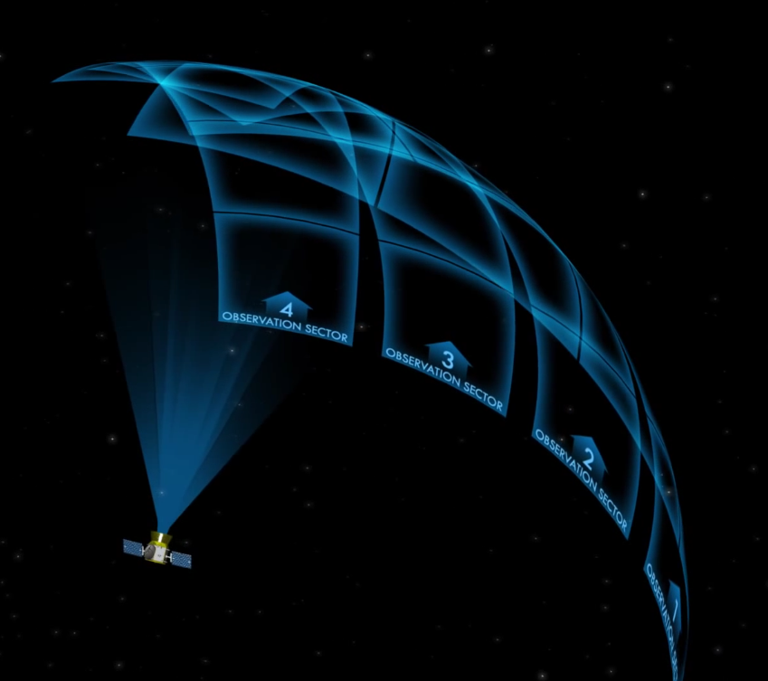

Slide 9
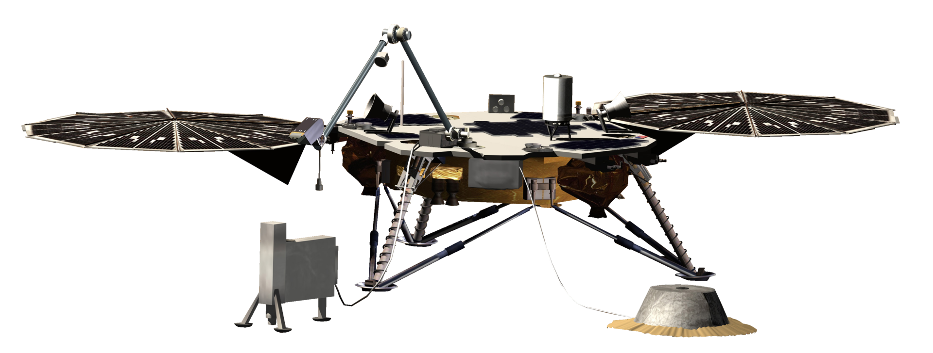
InSight
Nome: Exploração Interna através de Investigação Sísmica, Geológica e de Transporte de Calor
Destino: Marte
Objetivo:
  Estudar o interior do planeta
  Atividade sísmica
  Fluxo de calor
  Compreender o processo de formação dos planetas
Agência responsável:
Lançamento: Maio 2018
Chegada: Novembro 2018
Desafio: 1ª missão a explorar as profundezas de marte

Slide 10
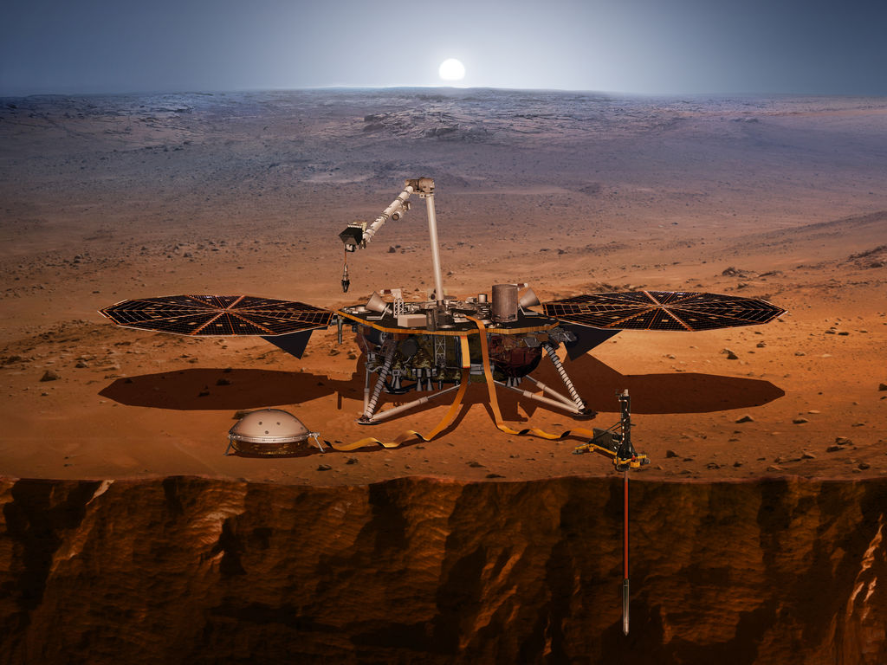

Slide 11
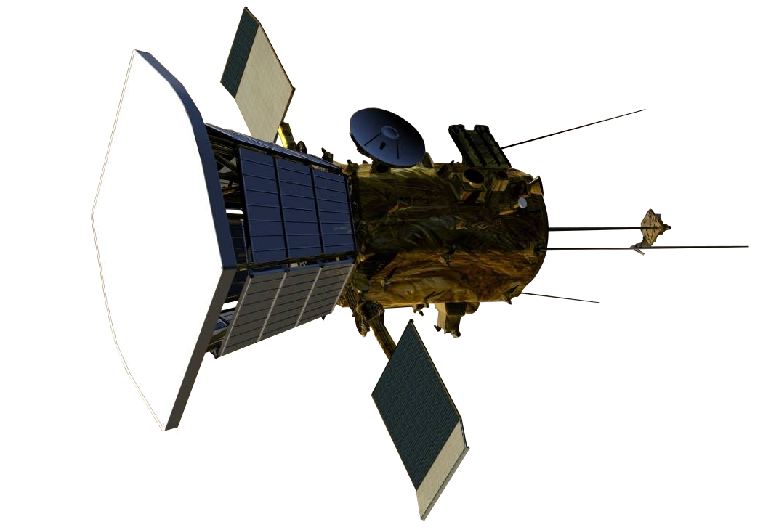
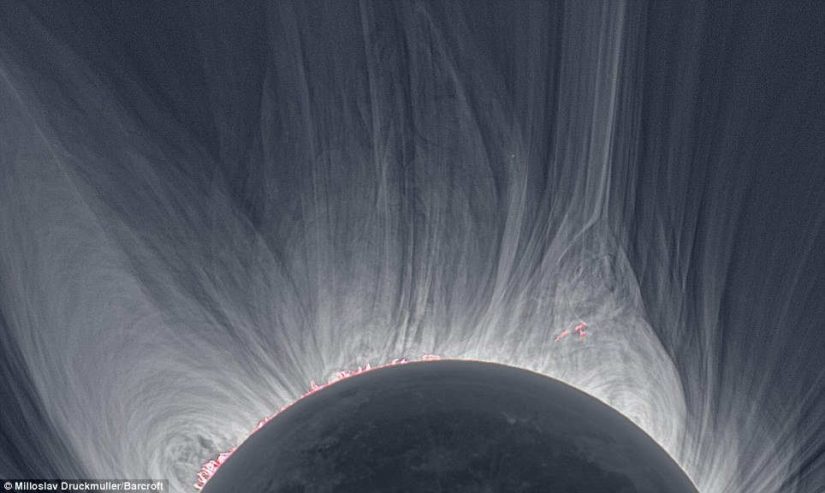
Sonda Solar Parker
Destino: Sol
Objetivo:
  Explorar a coroa solar
  Dados sobre a atividade solar
Agência responsável:
Lançamento: Julho 2018
Primeira aproximação: Novembro 2018
Desafios:
  Orbitar o Sol a 0,04 UA de distância (Periélio)
  Resistir à temperaturas próximas a 1.400°C (12 cm)

Slide 12
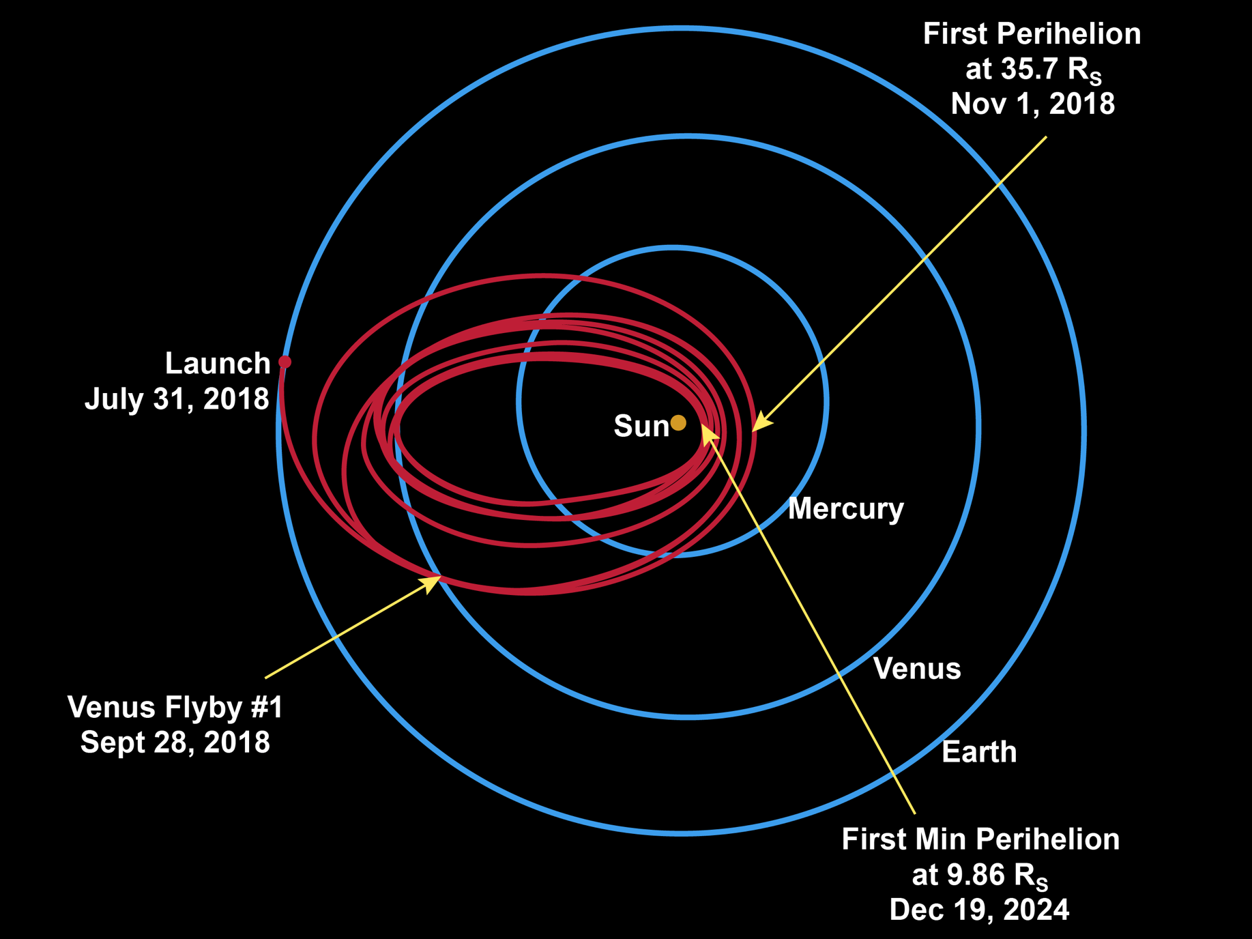

Slide 13
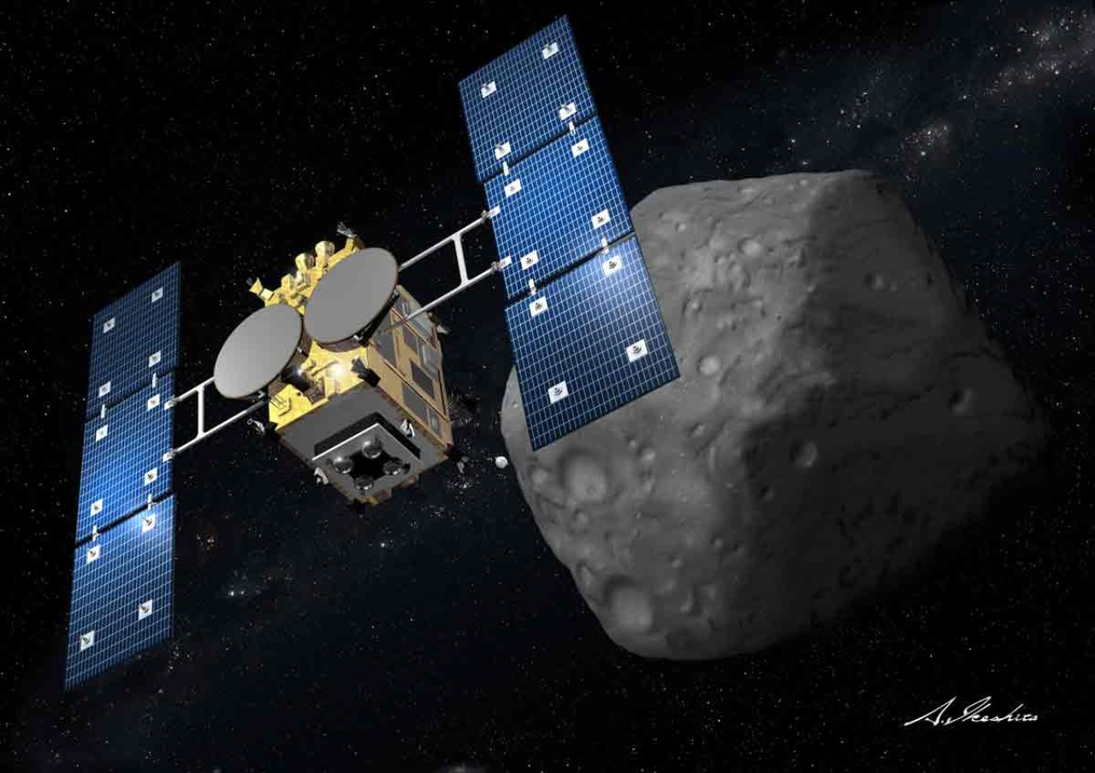
Hayabusa 2
Destino: Asteroide Ryugu
Objetivo:
  Coletar amostras e retornar à Terra
  Moléculas orgânicas e água
Por que este asteroide?
  Rico em compostos de carbono
  Próximo da Terra
  Primitivo
Agência responsável:
Lançamento: Dezembro 2014
Chegada no asteroide: Julho 2018
Desafios:
  Explorar o subterrâneo do asteroide (Projétil)
  Manter as amostras intactas no retorno à Terra (12 km/s)

Slide 14
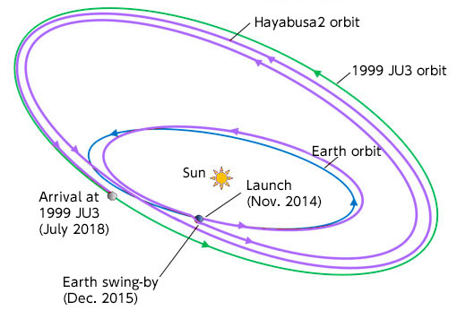

Slide 15
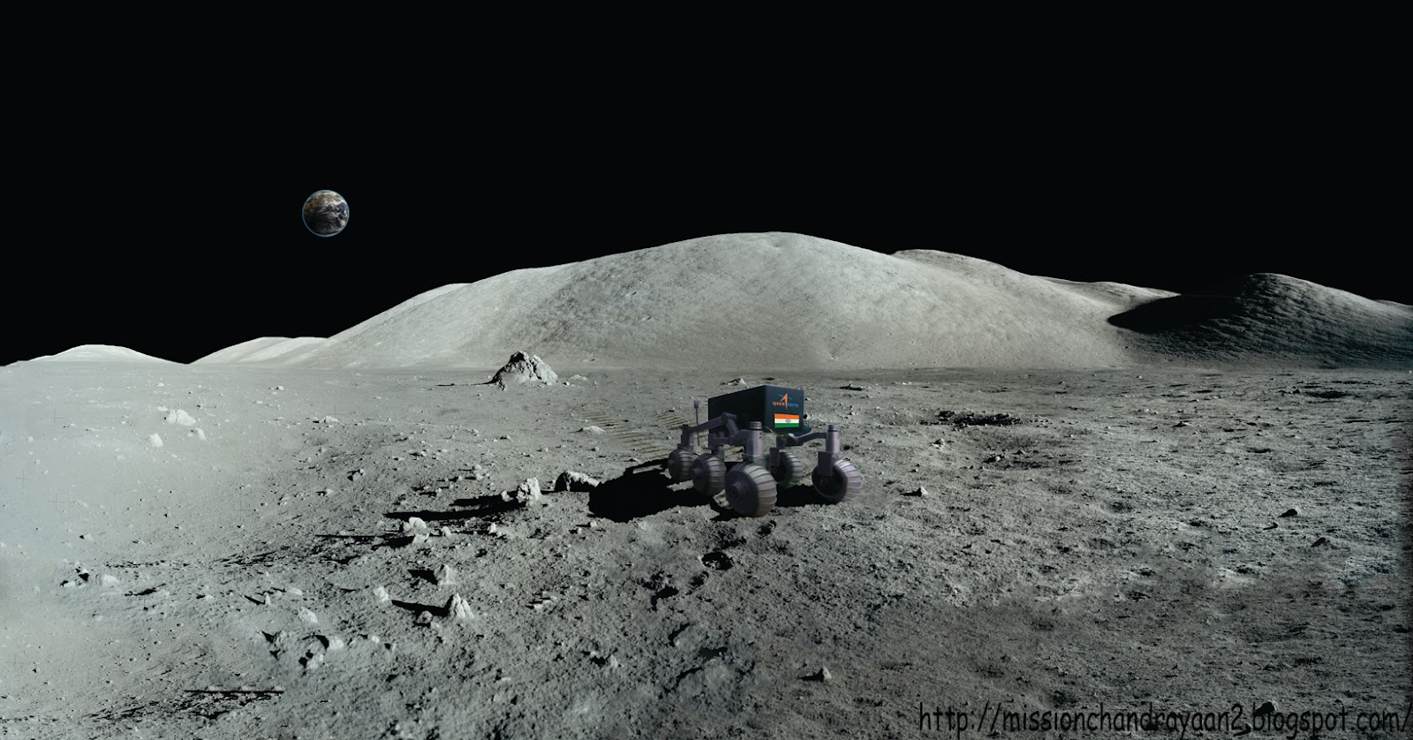

Chandrayaan-2
Satélite, Base, Rover
Destino: Lua
Objetivos:
  Topografia
  Composição da superfície lunar
  Origem e evolução
Agência responsável:
Lançamento: Outubro 2018
Desafios:
  Aterrissagem suave entre duas crateras próximas ao polo sul lunar

Slide 16
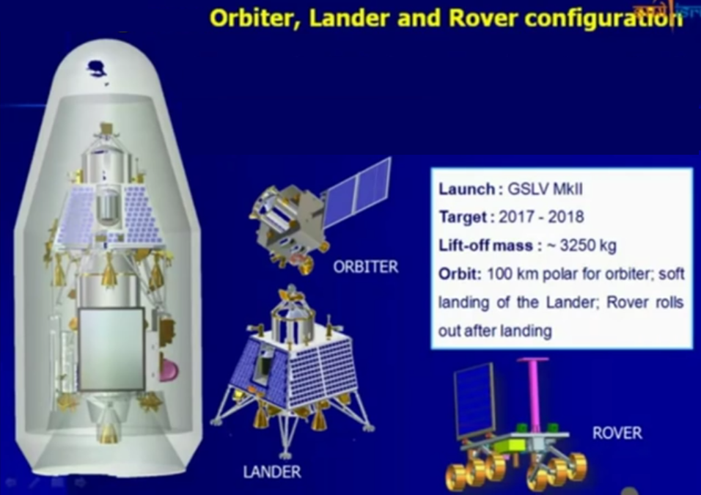

Slide 17
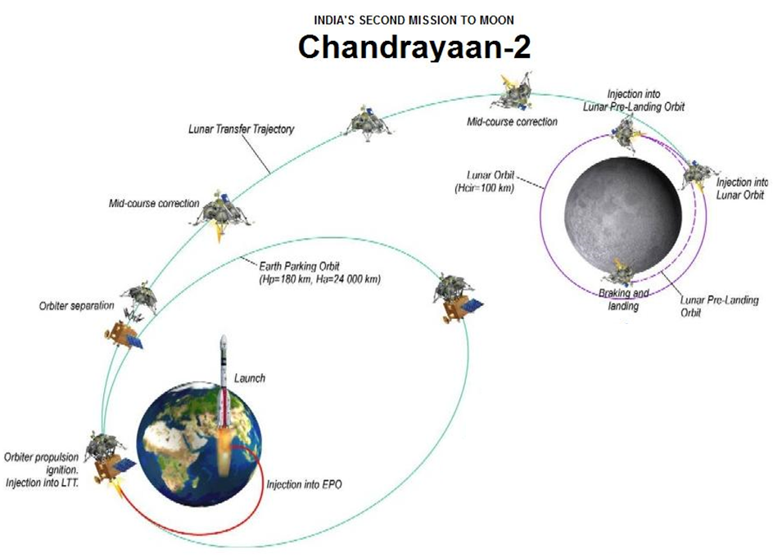
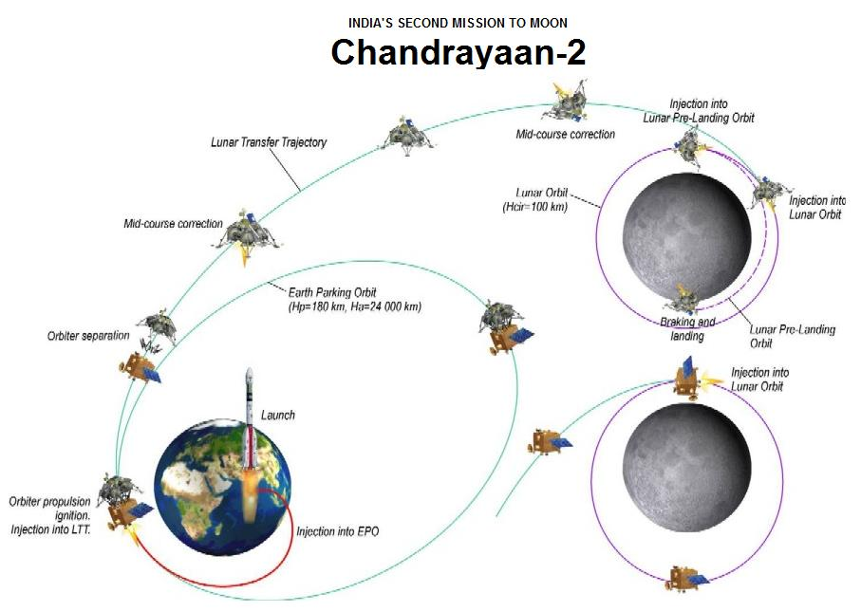

Slide 18
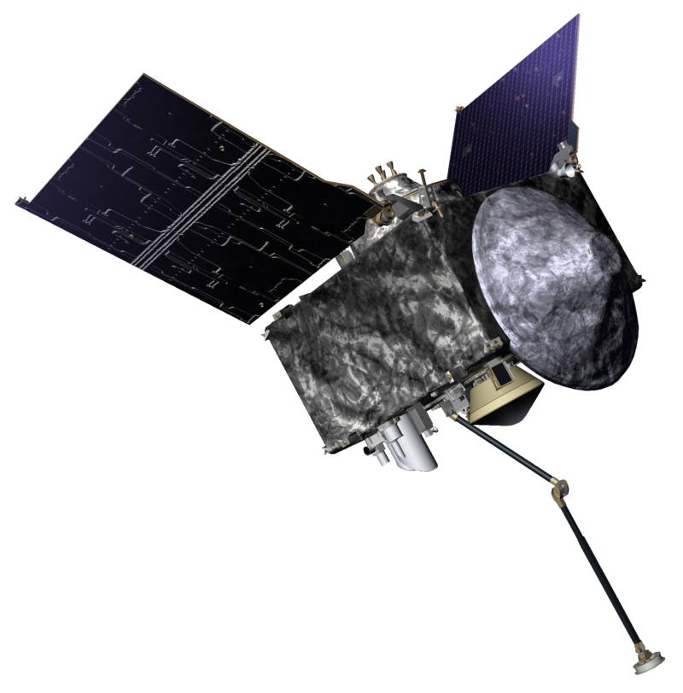
OSIRIS-REx
Destino: Asteroide Bennu
Objetivo:
  Mapeamento da superfície (505 dias)
  Coletar amostras e retornar à Terra
  Compostos orgânicos e minerais
Por que este asteroide?
  Rico em compostos de carbono
  Próximo da Terra
  Primitivo
Agência responsável:
Lançamento: Setembro 2016
Chegada no asteroide: Agosto 2018
Desafios:
  Coletar a amostra do asteroide sem pousar
  https://www.youtube.com/watch?v=7IQDxm9oQWY

Slide 19
Referências
http://www.iflscience.com/space/heres-a-list-of-every-upcoming-space-mission-for-the-next-twenty-years-and-some-of-them-are-unbelievably-awesome/
http://sci.esa.int/bepicolombo/
http://www.esa.int/Our_Activities/Space_Science/BepiColombo_overview2
https://www.nasa.gov/about/whats_next.html
https://tess.gsfc.nasa.gov/overview.html
https://tess.mit.edu/science/
https://en.wikipedia.org/wiki/InSight
https://www.nasa.gov/mission_pages/insight/main/index.html
http://parkersolarprobe.jhuapl.edu/index.php
https://www.nasa.gov/content/goddard/parker-solar-probe-humanity-s-first-visit-to-a-star
https://www.newscientist.com/article/dn19332-hayabusa-2-will-seek-the-origins-of-life-in-space/
http://global.jaxa.jp/projects/sat/hayabusa2/
https://www.youtube.com/watch?v=1TzL1UTELgc
https://earth.esa.int/web/guest/missions/mission-news/-/article/profiling-the-wind
https://www.asteroidmission.org/
https://www.nasa.gov/osiris-rex

Slide 20

Muito Obrigado!!!
Artur Negrini Vicente
E-mail: arturnegrini@gmail.com

